Slide 1

سُورةُ المَسَد
التربية الإسلامية/ الجزء الأول
الصف الثالث الابتدائي
الفصل الدراسي الأول

Slide 2

سورة المسد- التربية الإسلامية
أهداف الدرس.....
أتعلم اليوم:
قراءة سورة المسد
وحفظها عن ظهر قلب.
(2) سبب نزول السورة.
(3) معاني مفردات السورة.

Slide 3

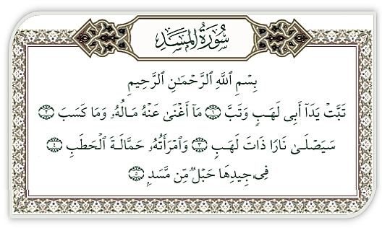
سورة المسد- التربية الإسلامية
أتلو وأحفظ

Slide 4
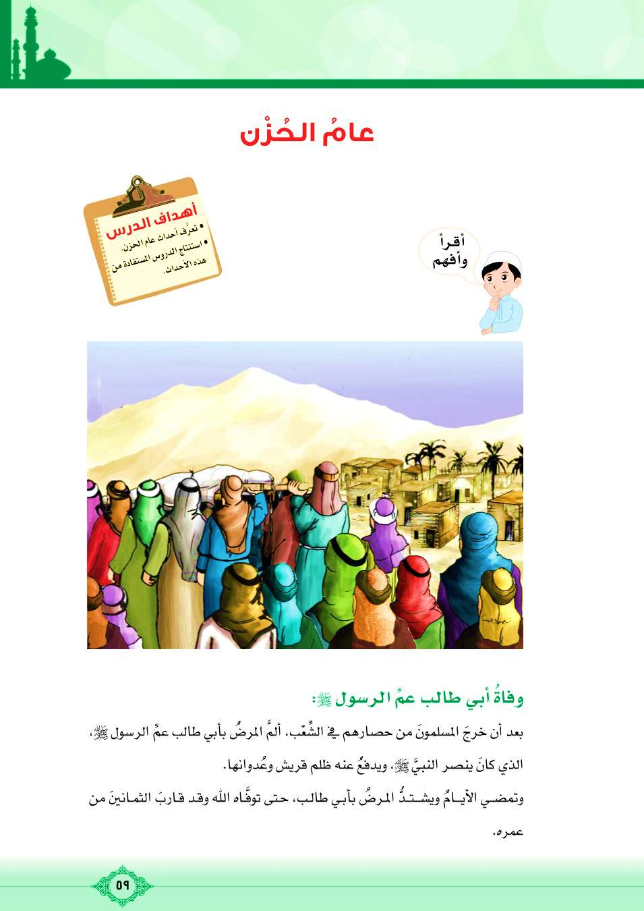
سورة المسد- التربية الإسلامية
أتعرَّفُ سبب نزول سُورة المسد:
لَّما نزلَ قوله تعالى: {وَأَنذِرْ عَشِيرَتَكَ الأَقْرَبِينَ}
صعد الرسول ﷺ على جبل الصفا، وجمعَ أقاربه، فجاءَ عمُّه أبو لهب وقريشٌ.
فقال ﷺ:"أرأَيْتَكُم لو أخبَرْتُكم أنَّ خَيلًا بِالوّادِي تُرِيدُ أنْ تُغِيرَ عَلَيكُم، أَكُنتُم مُصَدِّقِيَّ؟."
قَالُوا: نَعَم، مَا جَرَّبنَا عَلَيكَ إلَّا صِدقًا.
فقَالَ: "فإنِّي نَذِيرٌ لَكُمْ بَيْنَ يَدَيْ عَذَابٍ شَدِيدٍ".
فَقَالَ أَبُو لَهَبٍ: تبًّا لك سائرَ اليومِ، أَلِهَذَا جَمَعتَنَا؟
فَنَزَلَت: {تَبَّتْ يَدَا أَبِي لَهَبٍ وَتَبَّ (1) مَا أَغْنَى عَنْهُ مَالُهُ وَمَا كَسَبَ (2)}

Slide 5
سورة المسد- التربية الإسلامية
أتدرَّبُ على قراءة المفردات الآتية:
وَتَبَّ
أقرأ وأتدرب
وَٱمۡرَأَتُهُۥ
جِيدِهَا

Slide 6
سورة المسد- التربية الإسلامية
أقرأ الكلمات وأتعرف معانيها
معناها
الكلمة
هلكت، أو خسرت
تبّت
ما دفعَ العذابَ عنه
ما أغنى عنه
سيدخلها، أو يُقاسي حرَّها
سيصلى نارًا
عُنُقها
جيدها
لِيف
مسد

Slide 7
سورة المسد- التربية الإسلامية
أقرأ وأفهم
(1) أبو لهبٍ هو أَحَدُ أَعمام رسول الله ﷺ، وأسمُه عبد العزَّى بن عبد المطلب.
(2) كان أبو لهب من أشد الناس عداوة، وأكثرهم إيذاء للرسول ﷺ، هو وزوجته
أمُّ جميل، وقد توعَّدَهما الله تعالى في هذه السورة بالهلاك والخسران في الدنيا والآخرة.
(3) لن يَدفَعَ عن أَبِي لَهَب عذابَ اللهِ يوم القيامة مَا جَمَع مِنَ المَالِ، ولا ما كَسَبَ من جَاهٍ ولا وَلَد، لأنه أساء إلى النبي ﷺ وكذّبه.
(4) سَيُدخِل الله تعالى أبا لهبٍ نار جهنم هو وزوجتهُ التي سيوضع في عنقها حبل غليظ من النار.

Slide 8
سورة المسد- التربية الإسلامية
الأنشطة
أختارُ الكلمةَ المناسبةَ مما يأتي لأملأ الفراغ بالعبارات:
حَمَّالَةَ
مَسَدٍ
أَغْنَى
سَيَصْلَى
أَبِي لَهَبٍ
كَسَب
بِسْمِ اللَّهِ الرَّحْمَنِ الرَّحِيمِ
تَبَّتْ يَدَا ............ وَتَبَّ (1) مَا ........عَنْهُ مَالُهُ وَمَا ........ (2) ............ نَارًا ذَاتَ لَهَبٍ (3) وَامْرَأَتُهُ .......... الْحَطَبِ (4) فِي جِيدِهَا حَبْلٌ مِنْ ......... (5)
أَغْنَى
أَبِي لَهَبٍ
سَيَصْلَى
كَسَب
حَمَّالَةَ
مَسَدٍ

Slide 9
سورة المسد- التربية الإسلامية
الأنشطة
أضعُ أمام كلَّ مفردة في العمود الأول رقم المعنى المناسب لها من العمود الثاني فيما يأتي:
العمود الثاني
(1) ما دفعَ العذابَ عنه.
(2) لِيف.
(3) عُنُقها.
(4) هلكت، أو خسرت.
(5) سيدخلها، أو يُقاسي حرَّها.
العمود الأول
( ) تبّت
( ) ما أغنى عنه
( ) سيصلى نارًا
( ) جيدها
( ) مسد
4
1
5
3
2

Slide 10
سورة المسد- التربية الإسلامية
الأنشطة
أضع علامة (✓) أمام العبارة الصحيحة، وعلامة (✗) أمام العبارة غير الصحيحة فيما يأتي:
✓
الذي سيخسر ويخيب يوم القيامة هو من كذّب بالنبي ﷺ.
✗
كان أبو لهب يُحبُّ الرسول ﷺ.
كانت زوجة أبي لهب (أم جميل) تؤذي الرسول ﷺ.
✓
أبو لهب هو أَحَدُ أَعمام رسول الله ﷺ.
✓

Slide 11

سورة المسد - التربية الإسلامية
دعواتنا للجميع
بالنجاح والتوفيق
اِنْتَهى الدرس

